Slide 1



Diákjaink kirándulása 4 napon keresztül Erdélyben
HAT-KP-1-2025/1-000662

Slide 2

Cél
Nemzettudat formálása
Hazaszeretet elmélyülése
Határon túl élő magyarság életének megismerése
Magyarság összetartozás- érzésének erősítése
Élményszerzés
A tapasztalatok átadása és beépítése a tanulási folyamatba
Notes:
A pályázatot a HATÁRTALANUL MAGYAR NEMZETI …támogatja.
A pályázat célja:

Slide 3
Időpont, költségek, résztvevők
2026. június 08 - 2026. június 11. (4 nap 3 éjszaka)
Elnyert támogatás összesen: 5.151.592 Ft
Költségek részletezve:
  utazási költség
  szállásköltség
  étkezési szolgáltatások
  baleset, poggyász-és felelősségbiztosítás
  programhoz kapcsolódó egyéb szolgáltatások
  belépődíj
  idegenvezetői díj
Résztvevők száma: 35 tanuló, 4 kísérő pedagógus (Szőke Éva, Tallóné Farkas Krisztina, Besszer Péter, Besnyi József)
Notes:
A kirándulás fontosabb adatai:

Slide 4
Idegenvezető
Tiponucz Tibor

Slide 5
Programterv - 1. nap
Gyülekező a könyvtárnál: 4.30.
Indulás: 5.00
Nagykároly: Károlyi kastély, volt Aranyszarvas fogadó, ahol Petőfi Sándor megismerkedett Szendrey Júliával.
Érmindszent: Ady Endre szülőháza
Zilah központja: Wesselényi szobor, Wesselényi kollégium
Szálláshely: Torockó, Panoráma panzió
  Este meleg vacsora, másnap hideg/meleg reggeli és ebédcsomag.

Slide 6
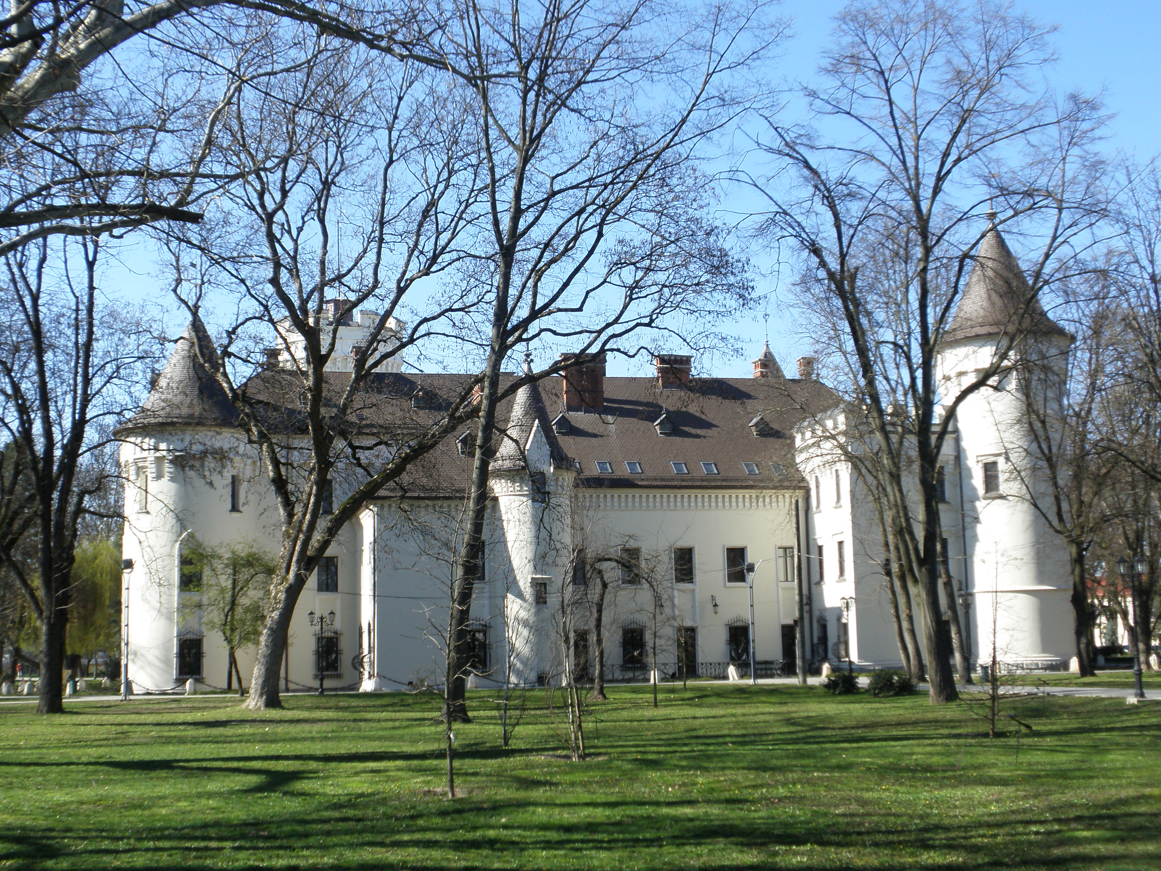
Nagykároly, Károlyi kastély

Slide 7
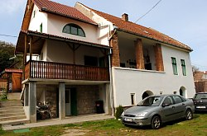
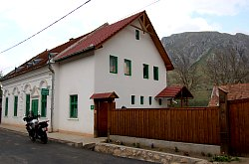
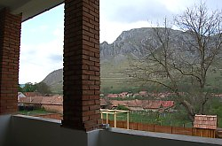
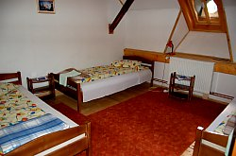
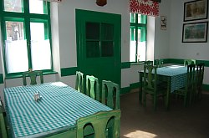
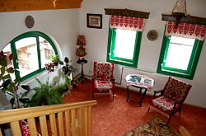
Torockó, Panoráma panzió

Slide 8
Programterv - 2. nap
Kolozsvár központja: Mátyás király szobra és szülőháza, Szent Mihály templom, Farkas utcai református templom, Házsongárdi temető
Torda: sóbánya, könnyű túra a Tordai-hasadékban
  Este meleg vacsora, másnap hideg/meleg reggeli és ebédcsomag

Slide 9
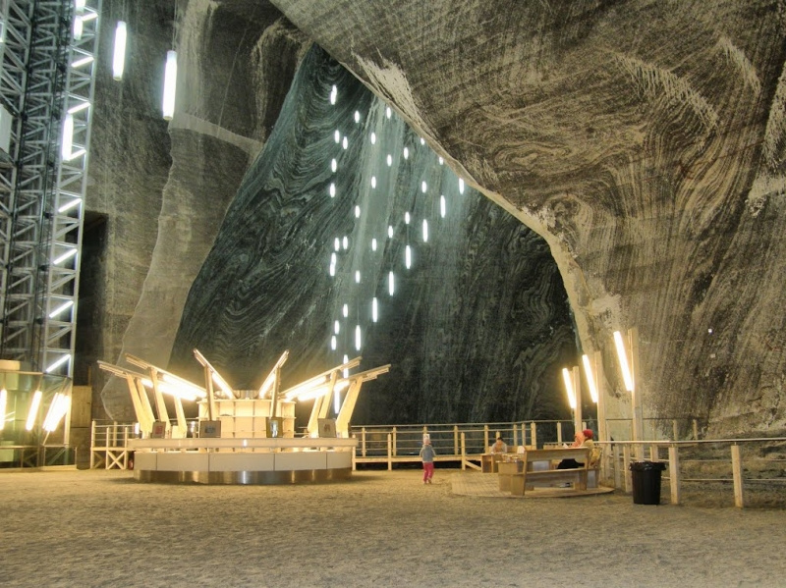
Torda, sóbánya

Slide 10
Programterv - 3. nap
Túra a Székelykőre
Torockói Néprajzi Múzeum
Torockószentgyörgy: Torockay vár maradványai
  Este meleg vacsora, másnap hideg/meleg reggeli és ebédcsomag

Slide 11
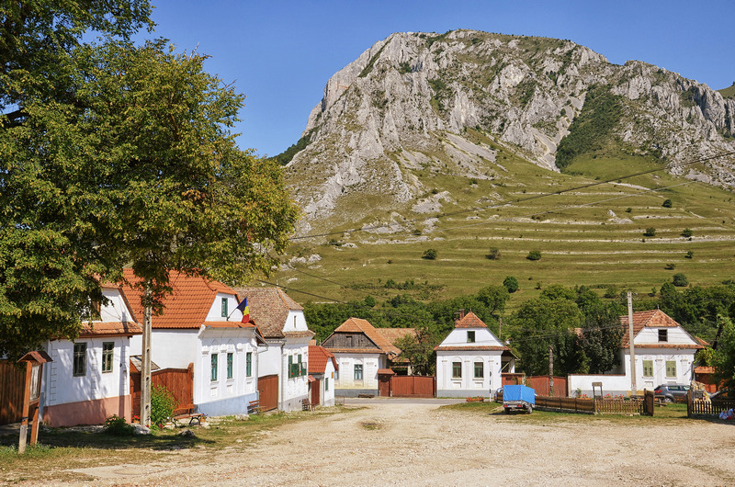
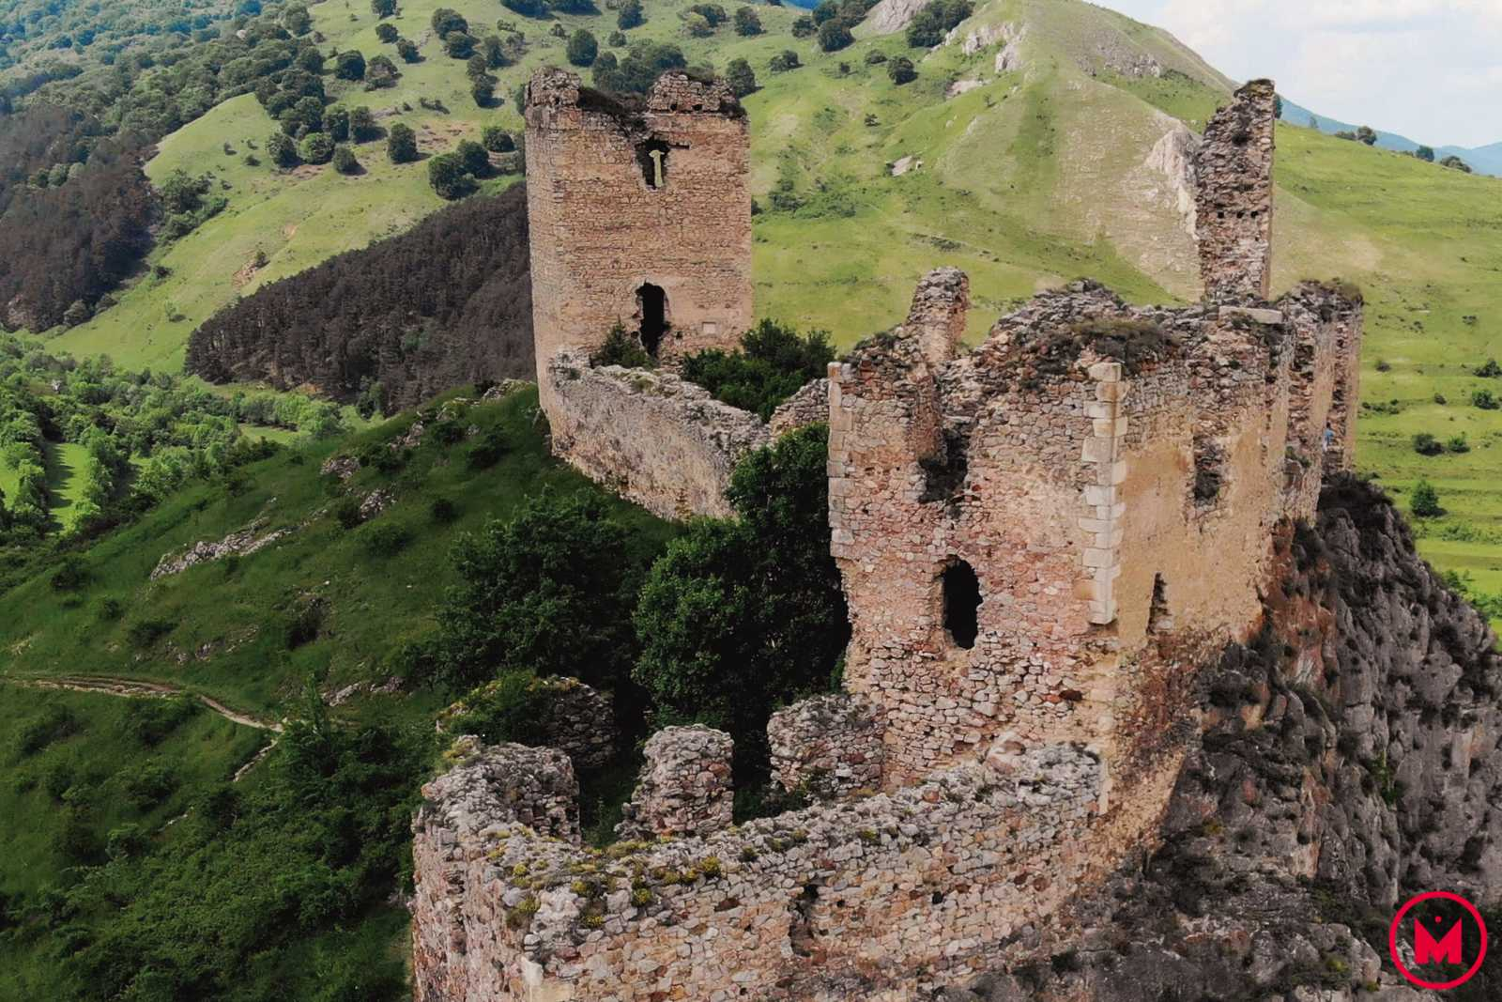
Székelykő, Torockószentgyörgy

Slide 12
Programterv - 4. nap
Nagyenyed: Bethlen Gábor kollégium, vártemplom, 1848-as emlékmű
Gyulafehérvár: székesegyház, vár
Vajdahunyad: Hunyadi vár
Déva
Arad: vértanúk emlékműve
Hazautazás, hazaérkezés az esti órákban

Slide 13
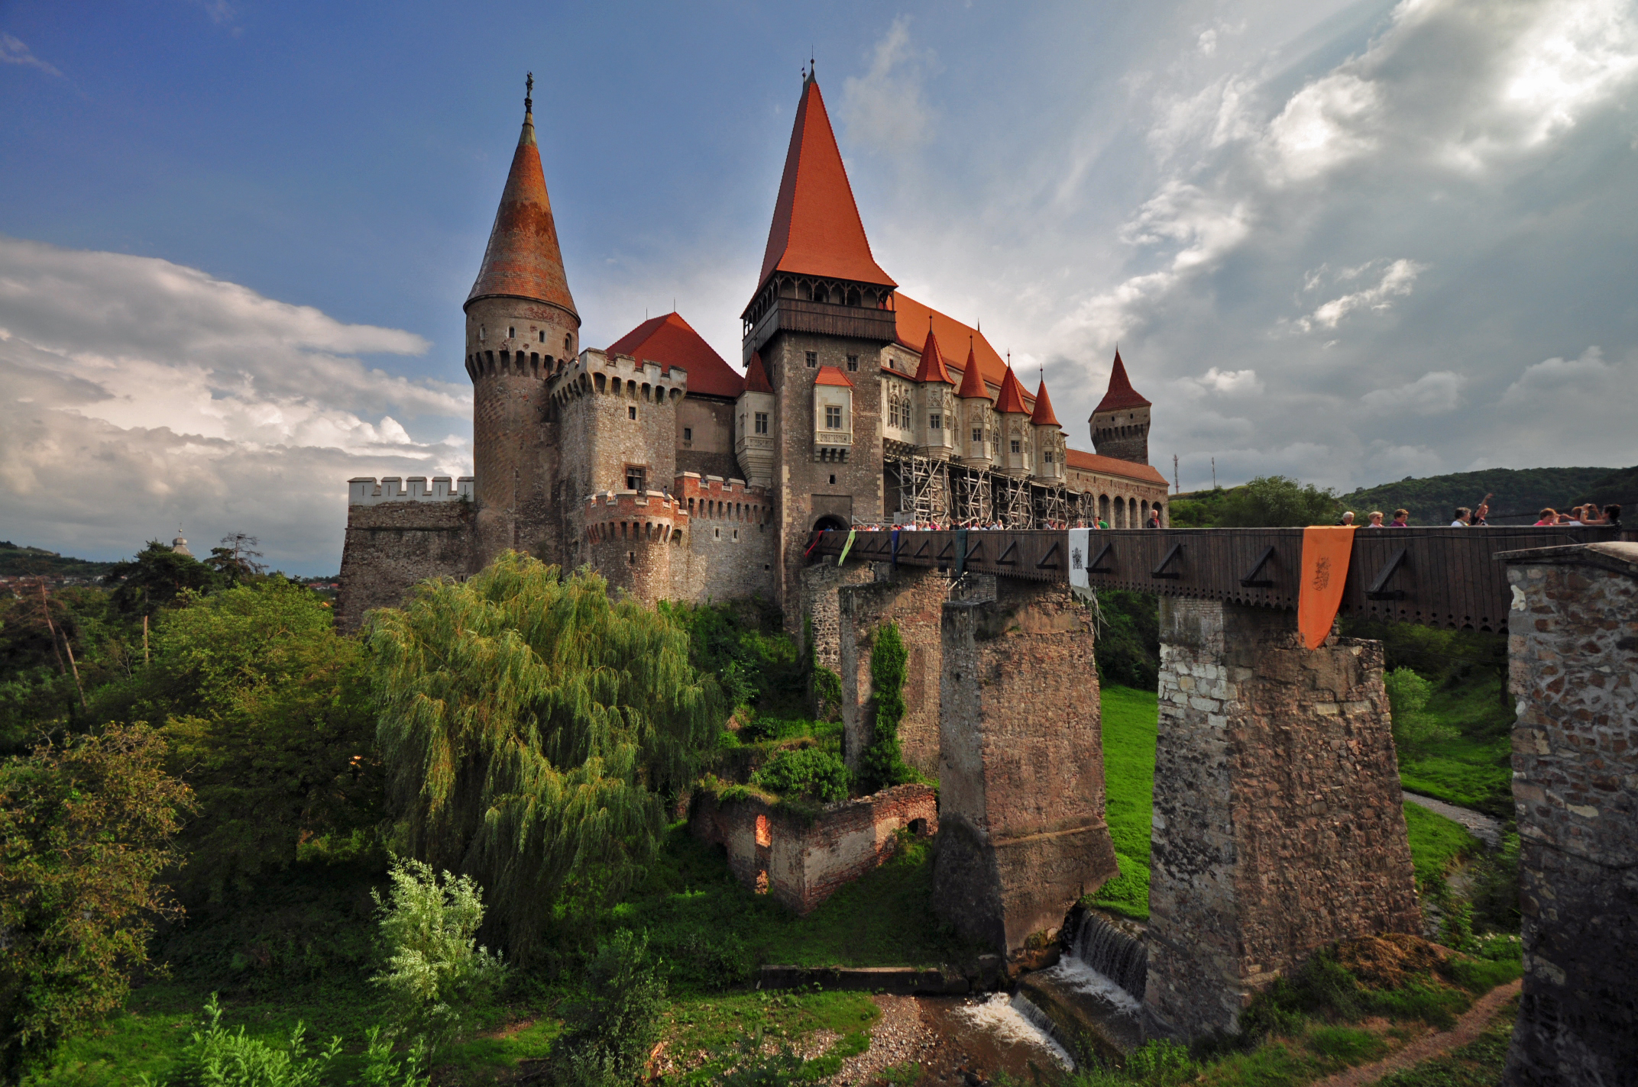
Vajdahunyad

Slide 14
Pályázati feltételek – Előkészítő óra
Gyűjtőmunka, plakátkészítés, kiselőadás.
Barangoló okosdoboz segítségével interaktív feladatokat oldunk meg.

Slide 15
Pályázati feltételek – Témanap - 2026.06.04.
A témanap Erdély történetével, az ott élők kultúrájával, magyar vonatkozású tárgyi és művészeti emlékeivel kapcsolatos.
Felső tagozatosok számára szervezzük meg úgy, hogy minden tanórán, tantárgytól függetlenül, a Kárpát-medencében élő magyarok történelmével, művészetével, mondavilágával kapcsolatos témákat dolgozunk fel.
A napot a Nemzeti Összetartozás napja községi megemlékező műsor zárja, ahol diákjaink adják a műsort és nézőként is részt vesznek rajta.
Diákjaink tájékozottságának, hazaszeretetének elmélyülését eredményezi az így lebonyolított témanap.

Slide 16
Pályázati feltételek – Utazás alatt
A Bakancslistán, vagy a Rákóczi nyomában, vagy a Határtalanul! Barangoló digitális tartalomtárban, vagy a
https://hatartalanul.net/otletek-tippek/ honlapon
megtalálható külhoni helyszín meglátogatása.
(pl.: Nagykároly, Kolozsvár, Torockó, Nagyenyed,
Gyulafehérvár)
Helyi termelő meglátogatása, vagy ismert helyi személy meglátogatása.
Terveink szerint találkozunk Szabó Anitával Kolozsvár
környékén, aki cukrászként megmutatja, hogy miért a
természet adta méz a legédesebb fűszer.

Slide 17
Pályázati feltételek – Utazás alatt -
Külhoni csoporttal tervezett közös program vállalása
Torockó, Sebes Pál Általános Iskola
A partneriskolával közös programon veszünk részt, ahol
összemérjük tudásunkat különböző feladatokkal.

Slide 18
Pályázati feltételek – Értékelő óra
Tabló a fotókból, videó, kiselőadások, egyéni beszámolók.
Cikk a honlapra, újságba.
Szülői értekezlet
Kivetítéssel élménybeszámoló megtartása a leendő 7. osztályosoknak.
Feltett kérdésekre válaszadás, a látottak összegzése.
Tapasztalatok átadása,
A határon túli diákok helyzetének összevetése a magyarországi diákok helyzetével.

Slide 19
Kiránduláshoz szükséges dolgok I.
Önerő: 10.000 Ft/fő
  belépők, programok
  váratlan kiadások
Lemondás esetén, amennyiben nem egészségügyi ok miatt történik, az önrész nem kerül visszafizetésre.
Érvényes személyi igazolvány
  Ami nem jár le augusztus végéig.
Európai Egészségbiztosítási Kártya
  A magyar egészségbiztosítás terhére vehetünk igénybe – orvosilag szükséges – egészségügyi szolgáltatásokat.

Slide 20
Kiránduláshoz szükséges dolgok II.
A Kártya a kormányhivatalnál személyesen, vagy meghatalmazott útján - kiskorúak esetén a törvényes képviselő közreműködésével - továbbá postai úton, valamint ügyfélkapun keresztül írásban igényelhető. Amennyiben az ügyfél írásban igényli a Kártyát, a kormányhivatal postán küldi meg azt a kérelmezőnek; a Kártya átvételét a kérelmező a tértivevényen aláírásával igazolja.
Az igényeléshez szükséges nyomtatvány: Igénylőlap Európai Egészségbiztosítási Kártyához.
A Kártya kiadásához szükséges igazolások: Személyazonosságot igazoló okmány, (útlevél, személyigazolvány, – új személyi igazolvány esetén lakcímkártya is), TAJ számot igazoló okmány.

Slide 21
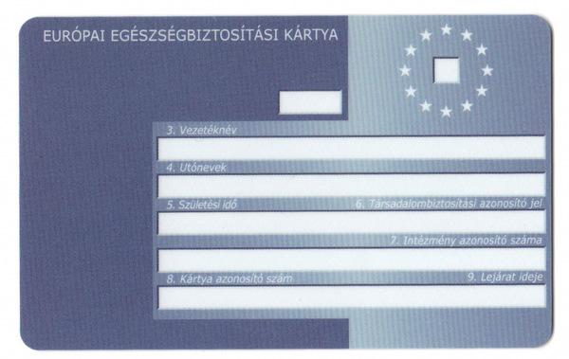
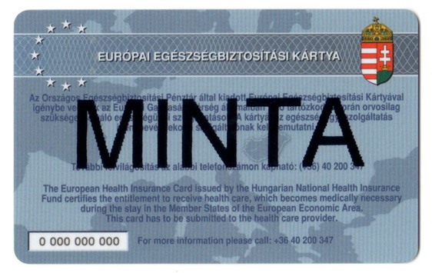
KÉK kártya minta

Slide 22
Kiránduláshoz szükséges dolgok III.
Szülői jelenléti ív
Szülői beleegyező nyilatkozat 2.
Egészségügyi nyilatkozat
Gyámi nyilatkozat, engedély stb.
Szükséges dolgok jegyzéke

Slide 23
Fontos információk
Pénzváltás /Román lej/ (Legyen náluk egy kevés forint is)!
Vásárlás: szúróeszközöket, alkoholt stb. nem engedünk vásárolni!
Mindenki a saját értékeiért felel!
Az iskolai Házirend, a buszos cég és a szállás házirendje érvényes a kirándulás ideje alatt!
Tanulmányi kirándulás = Jutalom
Nem jöhet a tanuló:
  Igazgatói vagy több osztályfőnöki figyelmeztetés
  igazolatlan óra, április- májusban bukásra állás esetén
Mobiltelefon használata: napközben csak a látnivalók fotózása, este nem zavarhatja üzenetküldéssel, hangos zenehallgatással társait! Ellenkező esetben a telefon arra az éjszakára elvételre kerül! Társairól azok engedélye nélkül nem készíthet és oszthat meg fotót!
Notes:
Gyógyszerek: kérjük mellékelve a szedési utasítást!

